Slide 1
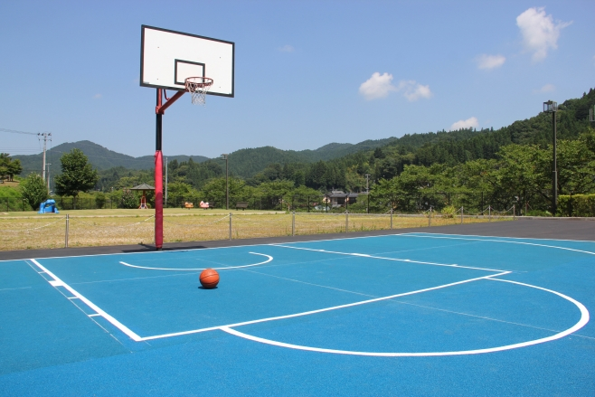

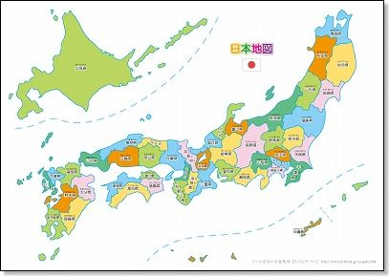
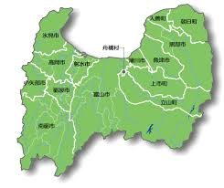
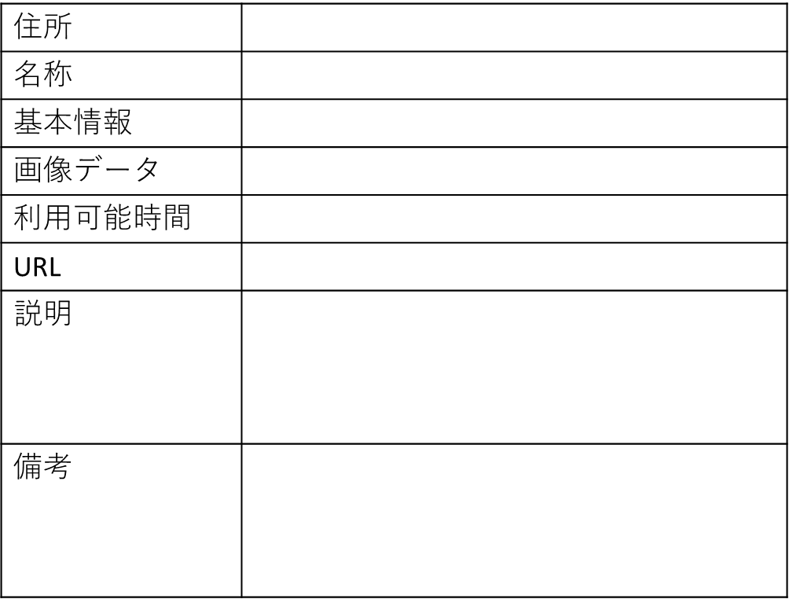
全国バスケットボールリングのサイト
＜ログイン前＞
3
選択
4
選択
次ページ
玄関 (ログイン前)
ゴール選択画面
ゴール詳細画面
戻る
戻る
変更申請
(場所の名称)
感想
全国のバスケットゴール
富山県のバスケットゴール
6
8
9
10
1
都道府県を選択してください
リング一覧
ゴールを選択してください
-----
-----
-----
100
次ページ
会員登録
2
3
4
ログイン
5
変更一覧
詳細情報
Aさんが-----
7
6
選択
8
選択
＜ログイン後＞
選択
14
選択
11
玄関 (ログイン後)
ゴール新規登録画面
ゴール登録確認画面
ゴール新規登録
(場所の名称)
全国のバスケットボールリング
確定
15
11
都道府県を選択してください
リング登録
戻る
16
次ページ
ユーザー情報更新
23
変更一覧
詳細情報
12
13
送信
Aさんが-----
ログアウト
戻る
14
16
選択
13
選択

Slide 2
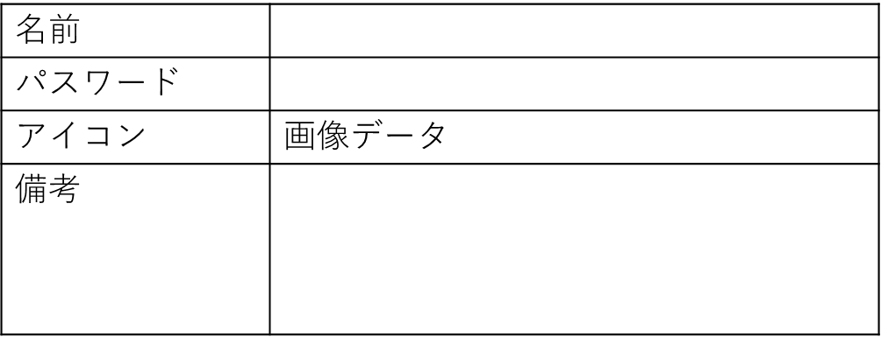
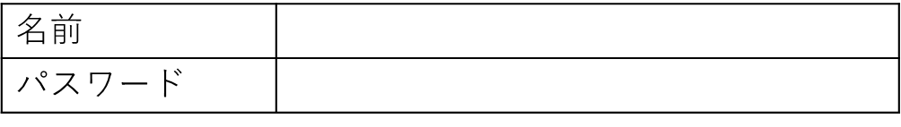
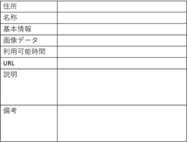
1
が押された場合
2
が押された場合
ユーザー新規登録画面
ログイン画面
ユーザー登録
ログイン
戻る
登録
戻る
ログイン
17
18
19
20
9
が押された場合
23
が押された場合
ゴール更新申請画面
ユーザー情報更新画面
ゴール情報更新申請
ユーザー情報更新
戻る
申請
ユーザー削除
戻る
更新
23
24
25
21
22

Slide 4
付ける機能一覧
・いいねの数で並び替え
・バッドの数が多い or 管理者（俺）が却下 → 変更、登録取り消し
・変なユーザーの苦情の連絡 → 管理者に報告
・チャット機能で仲間内で遊ぶ約束
・いいねの数 ＝ その情報の信頼性
・内容変更申請 → 仲間内で承認 or 管理者が承認
→ 新しい情報が反映
・他のスポーツ乗でも使えるかも（テニスコートなど）
・感想のところでいいね数、新着数などで並び替え可能
・新着情報などでリングが壊れているやネットが取れているなどの情報を確認できる
・

Slide 5
プロトタイプを作成してみる
→ どういった問題に直面するかを列挙
→ 問題に対処するには？
→ ある程度の設計を行う
→ プログラミング
→ テスト

Slide 6
住所
名称
基本情報
画像データ
利用可能時間
URL
説明
備考

Slide 7
名前
パスワード
アイコン | 画像データ
備考
名前
パスワード

